Slide 1
Информационная справка председателя Ревизионной комиссии ТСН «Монинский садовод»
Общее собрание членов Товарищества
05 января 2019 года

Slide 2
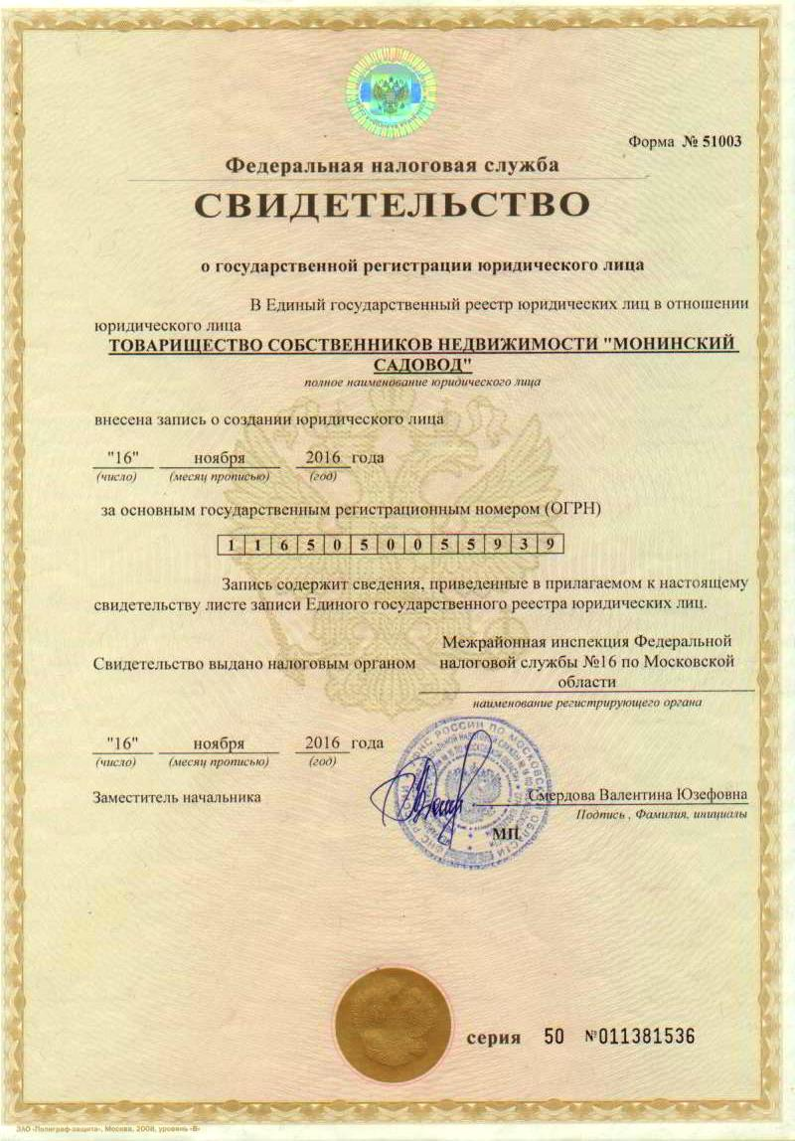

Slide 3
Формирование имущественного фонда Товарищества (внесено на р/с в банке)
Дата | Сумма, руб.
23.12.16 (займ) | 5.000
26.12.16 | 2.210.000
09.01.17 | 1.910.000
23.01.17 | 800.000
22.03.17 | 1.338.000
07.08.17 | 75.000
Всего | 6.338.000
Выплата процента | 247.193,98
Взносы | 431.000
Итого, в т.ч. | 7.016.193,98
Депозит (09.10.2018) | 3.400.000

Slide 4
Членские взносы в 2016-2017 гг.
Территория | Взносы на ПОЗТ | Взносы на забор
Первая (62 чел) | 1.550.000 | 98.000
Вторая (94 чел) | 2.175.000 | 1.066.000
Третья (14 чел) | 350.000
Четвертая (28 чел) | 475.000
Пятая (13 чел) | 325.000
ВСЕГО | 4.875.000 | 1.164.000

Slide 5
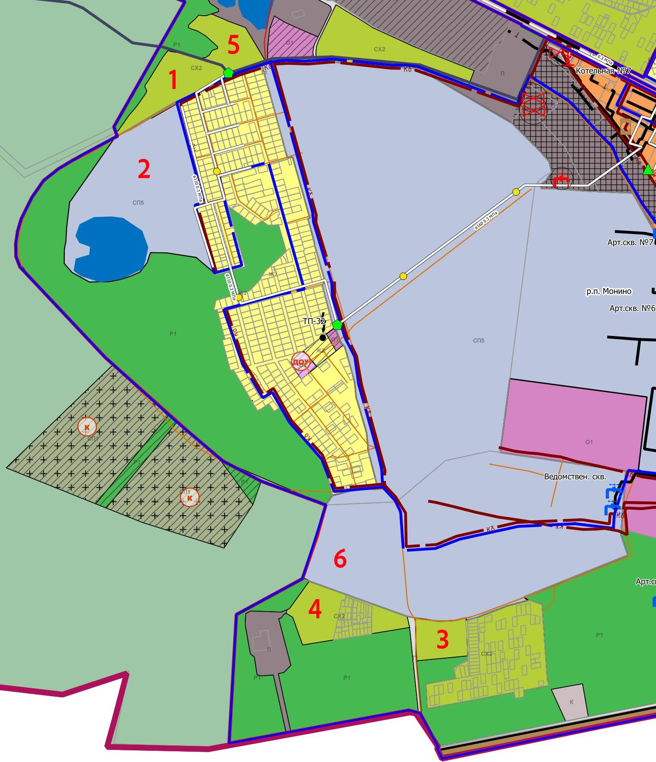

Slide 6
Структура расходов Товарищества
(с момента создания по 15.12.18)
№ пп | Статья | Сумма, руб.
1 | Банковское обслуживание | 42.344,96
2 | Возврат средств (Цимбаревич, Моклюк) | 79.652
3 | Аренда за 4 мес | 15.120
4 | Налог | 17.133
5 | Информационная система (Ай Ти Фреш) за 2 мес | 9.800
6 | Хоз.нужды | 21.000
7 | Корпоративная карта VISA | 20.000
8 | Зар.плата (без начислений) | 83.520
9 | Изготовление ПОЗТ | 2.926.000
10 | Итого | 3.214.569,96

Slide 8
Основные статьи расходов
НП «Монинский земледелец»
Расходы | Сумма, руб. | Собрано наличными
Строительство забора по договору № 021 от 28.07.2013 с ООО АК Модуль (550 метров) – территория 1 | 495.000
Строительство забора по договору № 031 от 22.09.2015 с ООО СтройБриджАльянс (250 метров) – территория 1 | 330.000
Всего на забор по территории 1 | 825.000 | 786.800
Строительство забора по договору № 031 от 16.10.2013 с ООО АК Модуль (500 метров) – территория 2 | 550.000 | 957.000
Услуги кадастрового инженера по договору № 3-М/16 от 30.04.2016 с ИП Беляев | 30.000 | 91.000
Юр.услуги по договору № 01 от 11.01.2016 с ООО Астрея-ЮК (иск/суд) | 85.000 | 300.000
Юр.услуги по договору № 01 от 25.10.2016 с ООО Астрея-ЮК (восстановление ПСК) | 60.000 | 84.000
Штрафы | 8.000
Прочие статьи (Подтверждение возможно после ревизии) |  | 668.800

Slide 9
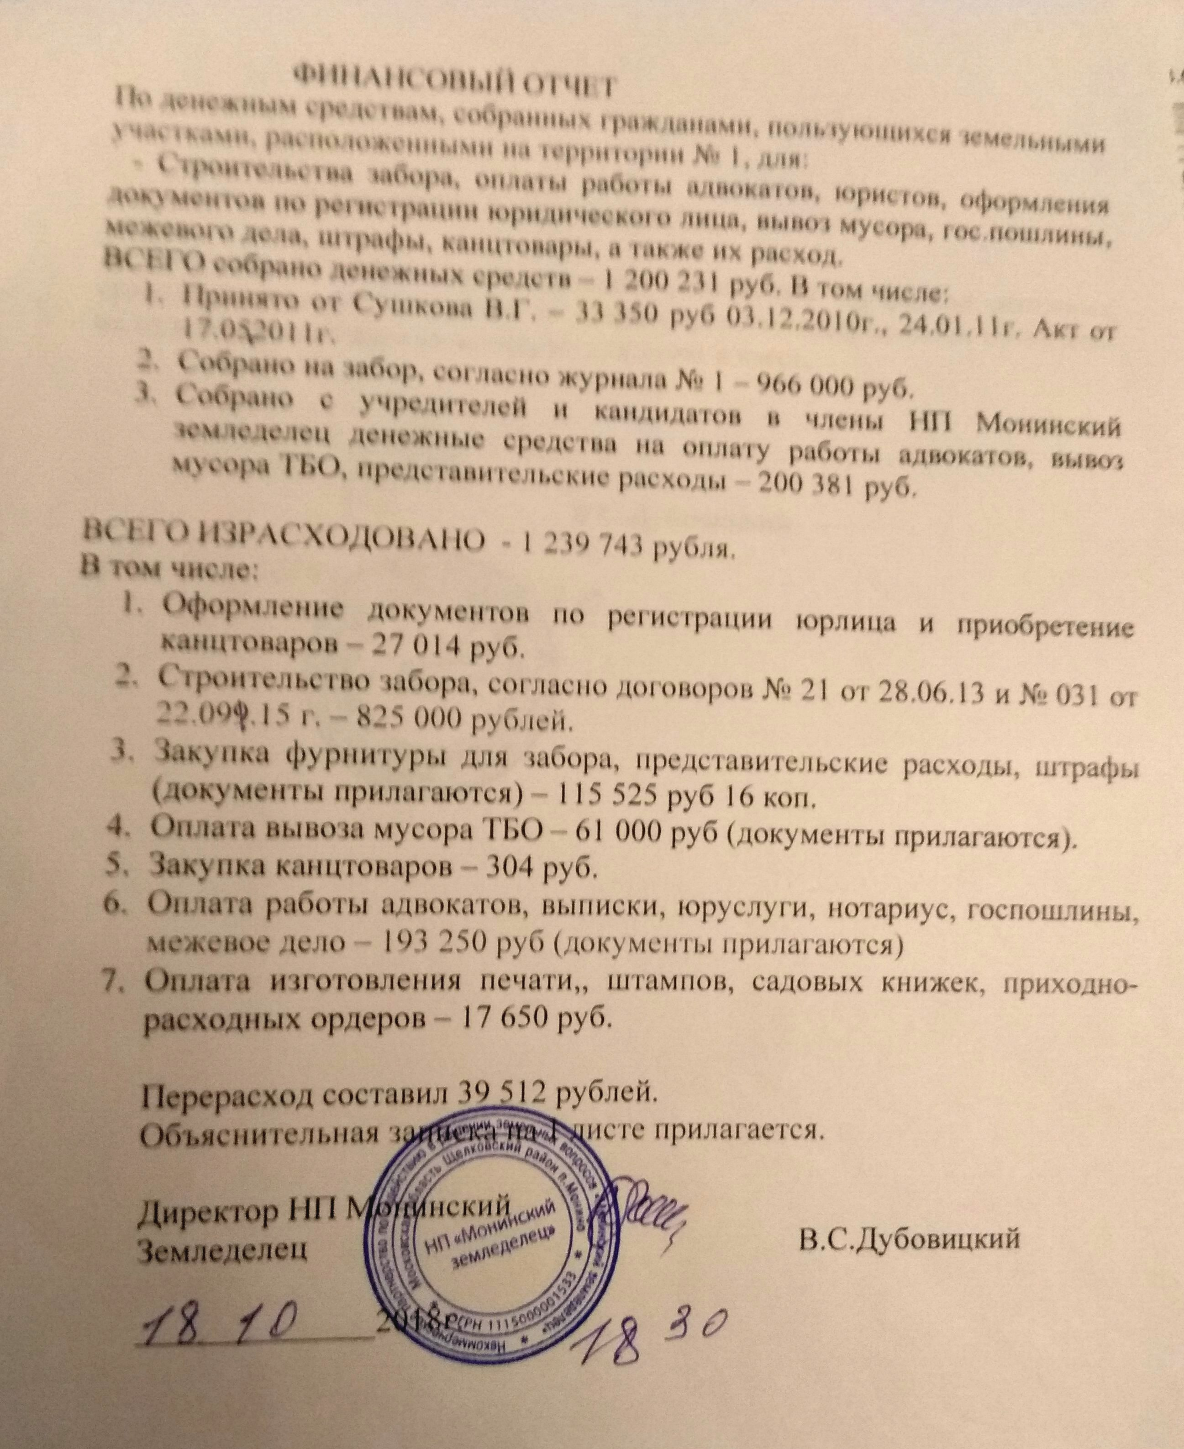
Приложение

